Slide 1
Estructuras Estáticas Arreglos
César Augusto López Gallego

Slide 2
Arreglos
Colección de valores de un mismo tipo representados por una misma variable. Se puede acceder a cada valor independientemente.
Sirven para optimizar soluciones a problemas relacionados con el manejo de muchas variables que se refieren a datos similares.
Por ejemplo si tuviéramos la necesidad de almacenar las notas de un curso con 20 estudiantes, necesitaríamos 20 variables.
Para obtener la información contenido en un arreglo se requiere un índice, el cual distinguirá la posición de cada dato dentro del arreglo.
Pertenecen a las estructuras estáticas y dependiendo de su dimensión, se denominan :
Vectores, una dimensión
Matrices, dos dimensiones
Espacios, tres dimensiones

Slide 3
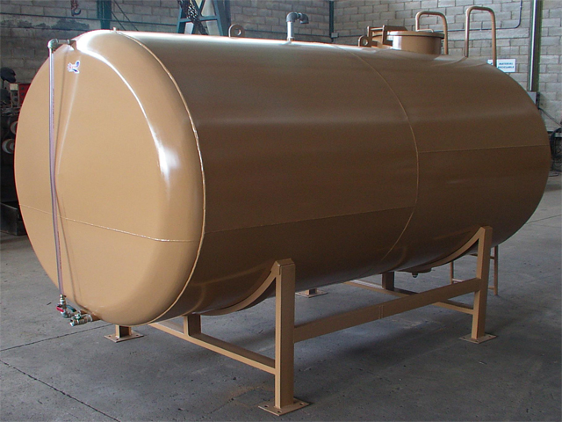
Arreglos - Vectores
Supongamos que tenemos un tanque que almacena Diesel, al cual le vamos a hacer 10 mediciones y nos interesa mantener estos datos para procesarlos posteriormente
Nombre:VMedT1
Tipo de datos: Doble
Tamaño:10
10.1 | 9.9 | 10.5 | 10.2 | 10.0 | 9.8 | 10.6 | 10.4 | 10.3 | 9.7
Elementos
VMedT1[1]
VMedT1[2]
VMedT1[3]
VMedT1[10]
VMedT1[0]
VMedT1[1]
VMedT1[2]
VMedT1[9]

Slide 4
Arreglos – Vectores Operaciones básicas – Pseudocódigo
Declarar el vector:
array[li..ls] de tipo : NOMBRE
array[1..10] de enteros: VMEDICIONES
Asignar un elemento del vector a una variable para operar
VmedT1: VMEDICIONES
Cargar un dato a una posición del vector
VmedT1[0] = 20
Asignar el dato de una posición del vector a una variable
Vble1 = VmedT1[9]
Vble2 = VmedT1[12] Error de desborde
Sumar dos elementos del vector
Resultado = VmedT1[0] + VmedT1[5]
Escribir elementos del vector
Escribir[VmedT1[6]]
Inicializar el vector
VmedT1[i] = 0

Slide 5
Arreglos – Vectores Operaciones básicas – Pseudocódigo
Recorrer secuencialmente
De primer elemento a último elemento
De último elemento al primer elemento
Actualizar
Añadir: después del último
Borrar
Insertar en una posición
Ordenar
Ascendentemente
Descendentemente
Búsqueda

Slide 6
Arreglos - Vectores
Ejercicio:
Diseñar un algoritmo para calcular el promedio de las muestras recogidas para ese tanque
Hacer el pseudocódigo
Implementar los algoritmos vistos en clase para las operaciones básicas, usando
Vector de enteros
Vector de strings
Vector de floats

Slide 7

Arreglos - Matrices
Y si tenemos 5 tanques que almacenan Diesel, y les vamos a hacer 10 mediciones?
Creamos 50 variables?
Creamos 5 vectores de 10 posiciones?
Utilicemos mejor una matriz… Tamaño[orden]: 5 filas x 10 columnas
Nombre:MxMedTqe
Tipo de datos: Doble
Tamaño: 5x10
1ra Medición
Id Columna 0
2da Medición
Id Columna 1
3ra Medición
Id Columna 2
4ta Medición
Id Columna 3
5ta Medición
Id Columna 4
6ta Medición
Id Columna 5
7ma Medición
Id Columna 6
8va Medición
Id Columna 7
9na Medición
Id Columna 8
10ma Medición
Id Columna 9
Tanque 1, Id Fila 0
MxMedTqe[0][0]
 |  |  | MxMedTqe[2][3]
 |  |  |  |  |  | MxMedTqe[3][6]
Tanque 2, Id Fila 1
Tanque 3, Id Fila 2
Tanque 4, Id Fila 3
Tanque 5, Id Fila 4

Slide 8
Arreglos - Matrices
Declaración:
tipo nombre[][];
Creación:
double [] [] MxMedTqe = new double[10][10];
Asignación
MxMedTqe[0][0] = 10.1;
Definición con asignación
double MxMedTqe[][]= {
{10.1,9.9,10.5,10.2,10.0,9.8,10.6,10.4,10.3,9.7},
{8.1,7.9,8.5,8.2,8.0,7.8,8.6,8.4,8.3,7.7},
{12.1,11.9,12.5,12.2,11.0,12.8,11.6,12.4,12.3,11.7},
{9.1,10.9,9.5,9.2,9.0,10.8,9.6,9.4,9.3,10.7},
{10.1,9.9,10.5,10.2,10.0,9.8,10.6,10.4,10.3,9.7},
};

Slide 9
Arreglos – Matrices Operaciones básicas – Pseudocódigo
Declarar la matriz:
array[fi..fs, ci..cs] de tipo : NOMBRE
array[1..5, 1..10] de reales: MxMEDICIONES
Asignar un elemento de la matriz a una variable para operar
MxMedTqe: MxMEDICIONES
Cargar un dato a una posición de la matriz
MxMedTqe[0][9] = 20
Asignar el dato de una posición de la matriz a una variable
Vble1 = MxMedTqe[1][9]
Vble2 = MxMedTqe[2][12] Error de desborde
Sumar dos elementos de la matriz
Resultado = MxMedTqe[3][5] + MxMedTqe[4][9]
Escribir elementos del vector
Escribir[MxMedTqe[2][3]]

Slide 10
Arreglos – Matrices Operaciones básicas – Pseudocódigo
Recorrer por filas
Recorrer por columnas
Recorrer la diagonal principal
Recorrer la diagonal secundaria

Slide 11
Arreglos
Ejercicio:
Modifiquemos el algoritmo anterior, de modo que podamos calcular el promedio de las muestras recogidas para cada tanque
Hacer el pseudocódigo

Slide 12
Ejercicios Vectores
Escriba un algoritmo que calcule aleatoriamente N temperaturas, las lleve a un vector Y luego calcule su media, cuántas temperaturas están por encima de la media y cuántas por debajo.
Cargue un vector a partir de un archivo de palabras, con mínimo 10 palabras. Ordene el vector de manera ascendente y luego de forma descendente. Escriba el vector inicial sin ordenar, los vectores ordenados.
Escriba un algoritmo que cree un vector de N elementos [el N es dado por el usuario] de números short aleatorios positivos mayores que cero, y luego le pregunte al usuario que posición quiere eliminar y luego por un menú presente las opciones: Dejar la casilla en 0 o desplazar los elementos de manera que el cero quede en la última posición del vector. Después de la operación mostrará el vector cómo va quedando y volverá a preguntar qué posición quiere borrar y mostrará nuevamente el menú. En el menú aparecerá la opción para terminar el programa.
Para el mismo vector anterior implemente un algoritmo que lo ordene ascendentemente y otro descendentemente.
Implemente un algoritmo que lleve el control hasta de 5 cartas que saca un jugador aleatoriamente. Los valores de las cartas están entre 1 y 10. Hay 3 jugadores en la mesa. La suma total de las cartas para cada jugador no podrá pasar de 21 puntos. El algoritmo pide a cada jugador que juegue o pare mediante un menú, el jugador deberá saber cuántos puntos lleva acumulados antes de su próxima jugada. Luego de cada jugada, el algoritmo almacenará la carta del juego que corresponde a cada jugador. Si el jugador pasa de 21, el algoritmo lo descartará y ya no le puede solicitar que juegue más.
Escriba un algoritmo para convertir un número decimal en un número hexadecimal, apoyado en vectores.

Slide 13
Ejercicios Matrices
Todos los ejercicios deben tener análisis, pseudocódigo e implementación
Escribir un algoritmo que solicite al usuario el orden de una matriz cuadrática, implemente su matriz transpuesta y la imprima
Escribir un algoritmo que calcule el producto y la división. Los operandos serán la suma de elementos de la diagonal principal y la suma de los elementos de la diagonal secundaria. Los elementos de la matriz deben ser llenados usando la función random para calcular un números aleatorios entre 10 y 100
3, Escriba un algoritmo que llene de manera aleatoria una matriz de 100 filas por 3 columnas con Xs y Os. Y mediante un vector cuente el número Xs y Os en cada fila. Imprima la matriz antes de llenarla, luego de llenarla y el vector con el resultado. Ejemplo:
X | O | X |  | 2Xs – 1O
O | O | O |  | 3Os
X | X | X |  | 3Xs
O | X | O |  | 1X – 2Os
O | O | X |  | 1X – 2Os
Matriz
Vector

